Slide 1
《软件工程与计算II 》 ch21 软件维护与演化
丁二玉
南京大学软件学院

Slide 2
主要内容
维护
  软件维护的主要工作是“修改”
  软件维护代价高昂
  软件维护的过程
演化
软件维护与演化的技术

Slide 3
维护
各个工程领域都会在将产品交付给用户之后进行维护工作
  主要是为了保证产品的正常运转而进行使用帮助、故障解决和磨损处理等工作。
软件的维护主要是“修改”
  软件不会磨损
  软件维护只需要完成少量的使用帮助、故障解决和磨损处理等工作
  软件特性上是易于修改的
  软件只有持续修改才能保持价值

Slide 4
软件维护的定义
IEEE就定义软件维护为[IEEE610.12-1990]：软件维护是在交付之后修改软件系统或其部件的活动过程，以修正缺陷、提高性能或其他属性、适应变化的环境。
‘Software development does not stop when a system is delivered but continues throughout the lifetime of the system’ . (Sommerville, 2004)

Slide 5
软件变更的常见情景
问题发生了改变。
  随着时间的发展，形势可能会发生变化，导致用户的问题发生变化。这些使得软件的需求发生变化，出现新的需求，否则软件将减小甚至失去服务用户的作用。
环境发生了改变。
  随着软件产品的生命周期越来越长，在软件生存期内外界环境发生变化的可能性越来越大，因此，软件经常需要修改以适应外界环境的改变。
软件产品中存在缺陷。
  软件开发的理想结果当然是建立一个完全无缺陷的软件产品，但这是不可能达到的目标。最终的软件产品总是或多或少的会遗留下一些缺陷。当这些缺陷在使用中暴露出来时，必须予以及时的解决。

Slide 6
软件维护类型划分[Lientz1980]
完善性维护（Perfective maintenance）：为了满足用户新的需求、增加软件功能而进行的软件修改活动。
适应性维护（Adaptive maintenance）：为了使软件能适应新的环境而进行的软件修改活动。
修正性维护（Corrective maintenance）：为了排除软件产品中遗留缺陷而进行的软件修改活动。
预防性维护（Preventive maintenance）：为了让软件产品在将来可维护，提升可维护性的软件修改活动。
  随着持续的修改，软件的复杂度会上升，质量会下降。预防性修改是为了解决上述问题而进行的软件调整，是一种特殊类型的“修改”

Slide 7
主要内容
维护
  软件维护的主要工作是“修改”
  软件维护代价高昂
  软件维护的过程
演化
软件维护与演化的技术

Slide 8
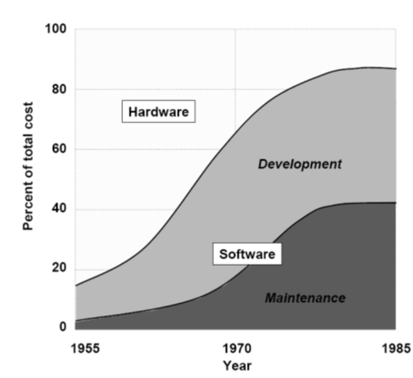
软件维护成本远远超出开发
一般认为，维护成本是开发成本的3倍以上

Slide 9
从事维护工作的人员比率在上升
[Jones2006]在对美国的软件开发者进行调查时发现：1975年时有不超过75,000人在从事维护工作，占所有开发人员的17%；1990年时有大概800,000人在从事维护工作，占所有开发人员的47%；2005年时有2,500,000人在从事维护工作，占所有开发人员的76%。

Slide 10
Software maintenance
--- A neglected topic
No interest
Industry
  Do you want to work in a software maintenance project ?
  Few resources devoted to software maintenance teams
  90% of managers complain about the employees lack of interest
Research
  Projects focus on development
  Only few conferences and books on software maintenance
University
  Almost no courses on software maintenance

Slide 11
为什么软件维护有这么高的代价？
变更频繁
维护工作困难

Slide 12
需求变更非常频繁
[Jones1996]发现：对于管理信息系统，其需求一般每月增长1％左右；商业软件的增长率可以高达3.5％；其他类型的软件介于这两者之间。如果需求每个月变更2％，则相当于需求每年要变化1/4，所以这是一个惊人的数字。
在[Stark1999]的调查中，需求的可变性（可变性＝变化的需求数量÷总需求数量）也高达48％。

Slide 13
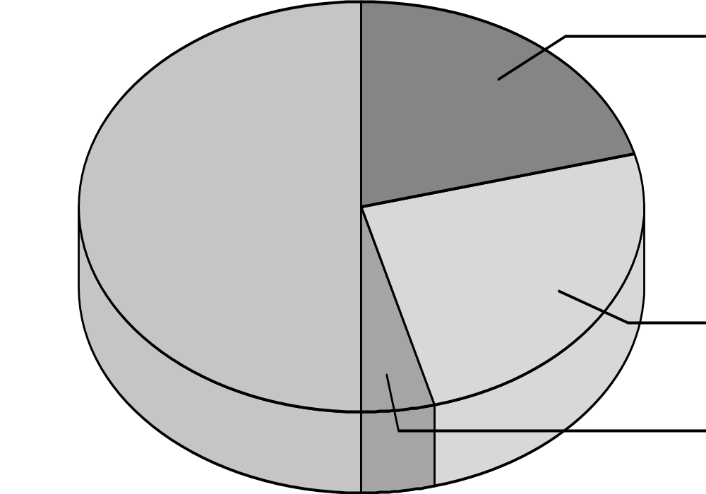
频繁变更的需求推高了维护成本
Lientz1980]发现在各种变更中，为满足新需求而进行的完善性维护占用了最多的软件维护成本
corrective 21%
perfective 50%
adaptive 25%
preventive 4%

Slide 14
为什么在数量上少于新开发需求，但是变更需求却耗费了比新开发大得多的成本 ？
软件维护的困难性
  修改 被 新开发 耗费更多的成本

Slide 15
维护的困难性
程序的理解
  在维护中修改软件时，不论被修改的是哪个部分，维护人员都需要全面理解整个软件系统的结构和行为，只有这样才能确定需要修改的程序位置和修改方法。理解软件系统的结构和行为就需要准确理解程序代码，而这是一个困难的任务。
  实践调查表明维护时间的50%～90%都被消耗在了程序理解上[Corbi1989, Livadas1994]。

Slide 16
维护的困难性
影响分析
  在开发软件时，具体功能和需求并不是各自独立实现的，即不是每一个需求都被单独实现为一段代码。通常，每条需求会被实现为相互联系的多个程序代码片段，而且每个程序代码片段要同时承载多个具体需求的实现。程序代码片段与具体需求之间是多对多的复杂关系。而且软件的程序代码也是互相联系的，维护人员在修改一部分程序代码时，可能会影响到其他部分。
  有统计调查表明：每修正一个缺陷，都有20～50%的几率引入新的缺陷
  为了阻止修改带来坏的连锁反应，开发者需要耗费很多精力
    回归测试、需求跟踪等

Slide 17
前期（开发阶段）更充分的准备可以减轻后期维护的压力和困难
考虑软件的可变更性：预测变更并将其独立封装，便于修改时的程序定义与理解，防止修改时的连锁反应
  分析需求的易变性
  为变更进行设计
为降低维护困难而开发：为后期理解程序和进行影响分析提供额外的便利
  编写详细的技术文档并保持及时更新。
  保证代码的可读性。
  维护需求跟踪链。
  维护回归测试基线。

Slide 18
主要内容
维护
  软件维护的主要工作是“修改”
  软件维护代价高昂
  软件维护的过程
演化
软件维护与演化的技术

Slide 19
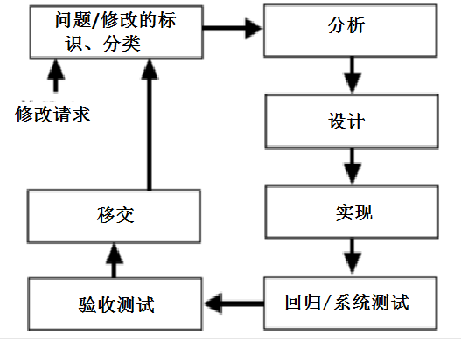
软件维护过程

Slide 20
步骤1 问题/修改的标识、分类与划分优先级
该步骤的主要任务是进行变更管理（Change Management）：
  1. 用户、客户或其他人员提出变更请求；
  2. 维护人员为变更请求建立变更记录（Change Record），赋予标识，进行变更类别分类，确定其优先级。
  3. 初步评估变更的可能影响，并据此确定是否接受该变更请求。
  4. 如果决定执行变更，就为其安排修改时间。通常多个小的修改会安排到一个时间内批量完成。

Slide 21
步骤 2 分析
该步骤的主要任务是为后续的修改（设计、实现、测试、交付发布等）确定一个基本的规划，包括2个阶段：
  步骤2.1 可行性分析。
    该步骤的任务是提出候选方案，并分析方案的可行性，建立可行性报告。
    可行性报告的内容包括：变更的影响范围、候选方案、需求变化分析、对安全性和保密性的影响、人的因素、短期和长期成本、修正的价值与效益等。
  步骤2.2 详细分析
    该步骤的任务是准确定义修改的需求，标识需要修改的元素、标识修改中的安全与保密因素、确定一个测试策略和建立一个实现计划。

Slide 22
步骤 3 设计
该步骤的主要任务是依据变更分析的结果和已有系统的信息，完成对系统设计的变更。
具体工作包括：标识被影响的软件模型、修改软件设计文档、为新的设计创建测试用例、更新回归测试集、更新需求文档。
在进行完善性维护和适应性维护时，设计步骤要针对新的功能需求执行一个完整的详细设计过程。
在进行修正性维护时，设计要防止程序修改带来连锁的负面效应。
在进行预防性维护时，设计要重点关注软件结构的质量，以此为依据修改程序代码和软件系统结构。

Slide 23
步骤 4 实现
该步骤的主要任务是根据变更的设计，完成代码实现。
具体工作包括：编码与单元测试、集成新修改代码、集成测试、风险分析和代码评审。

Slide 24
步骤 5 回归测试
该步骤的主要任务是确保对变更的修改不会带来连锁的负面效应，要保证系统仍然能够满足其他未被修改的需求。
具体工作包括：针对变更情况进行功能测试和界面测试、对整个系统进行回归测试、验证系统是否准备好进行验收测试。

Slide 25
步骤 6 验收测试
该步骤的主要任务是由用户、客户或客户指定的第三方来验证系统是否满足用户的变更请求。
具体工作包括：针对变更请求的功能测试、针对用户使用环境的兼容性测试、对整个系统进行回归测试。

Slide 26
步骤 7 交付
该步骤的主要任务是将修正的系统发布用于安装和运营。
具体工作包括：进行配置审计；通知用户团体、为了备份系统而开发一个阶段性版本、在客户的设施上进行安装和培训。其中配置审计是要通过配置管理系统确定一个系统的发布包，包括文档、软件程序、培训文档、以及其他相关文档。

Slide 27
主要内容
维护
  软件维护的主要工作是“修改”
  软件维护代价高昂
  软件维护的过程
演化
软件维护与演化的技术

Slide 28
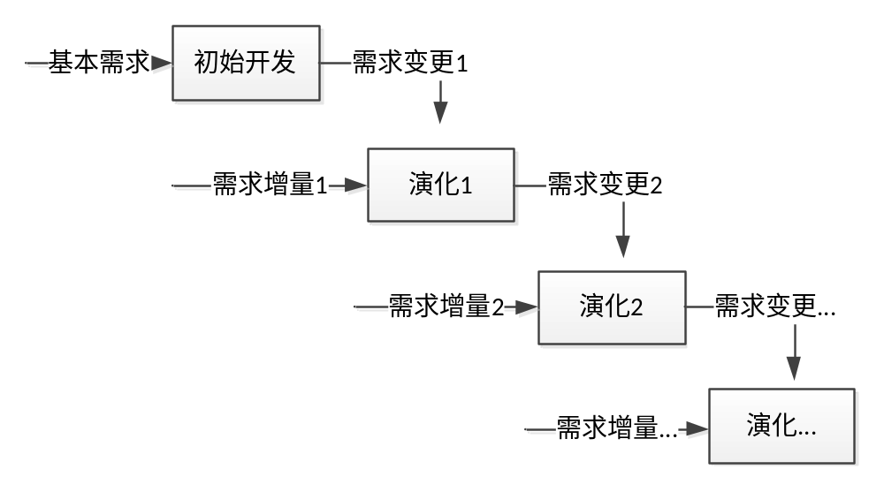
维护 VS 演化
经常被作为等价词使用，意指软件交付的“修改”活动
但有时软件演化拥有特殊的含义，意指软件初期交付后，一边“修改”已有软件，一边开发新的增量需求软件部分
  即演化有时是开发与维护的综合
维护
开发

Slide 29
History
1960s – 1970s
  Inclusion of maintenance in waterfall lifecycle after delivery of the software product.
  Perception that post-delivery activities only consisted of bug fixes and minor adjustments.
1970s
  Lehman postulated the initial laws of program evolution.
  Stressed the need for continuous evolution due to changes in the software’s operational environment.
Late 1970s – 1980s
  Initial process models that handled change requests.
1990s
  General acceptance of software evolution.
  Development of new process models that accounted for evolution activities

Slide 30
软件演化定律
在研究的基础上，Lehman提出了大型软件系统演化的8条定律，下面是其中的3条：
  1. 持续变化：一个大型软件系统要么进行不断的变化，要么用处会越来越少。
  2. 不断增加的复杂度：随着软件系统的发展，它的复杂性会不断增加，除非进行一定的工作来维持或降低复杂度。
  3. 质量降低：系统的质量将出现下滑，除非进行一定的工作来适应环境变化。

Slide 31
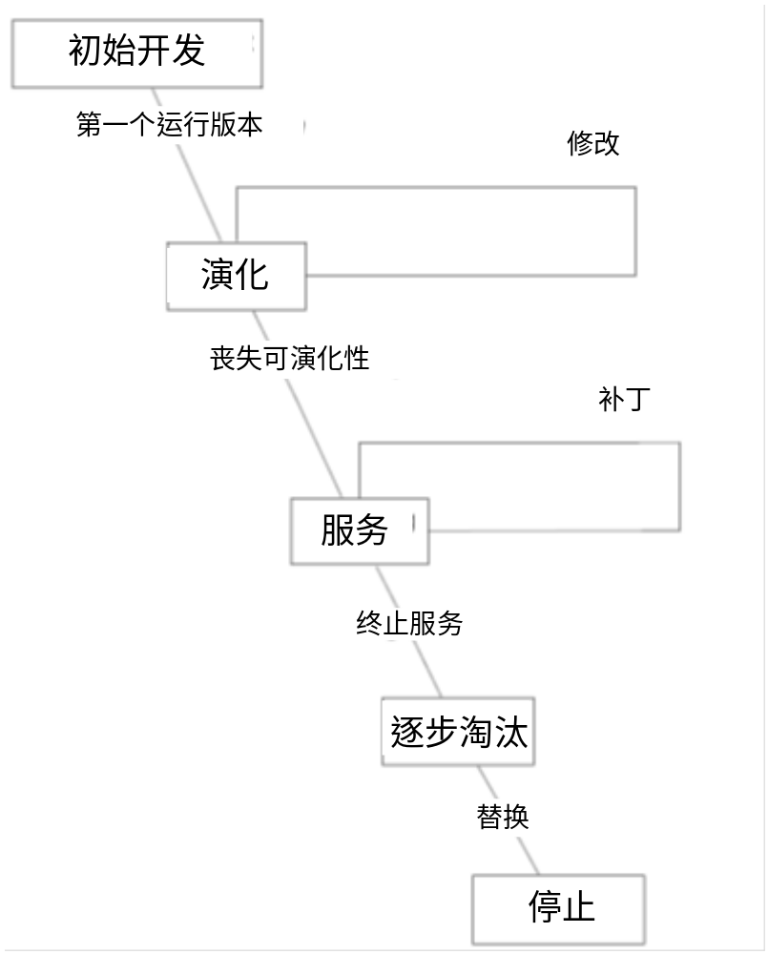
软件演化生命周期模型

Slide 32
初步开发
初始开发阶段按照传统的软件开发方式完成第一个版本的软件产品开发。第一版的软件产品可以实现全部需求，也可以（通常是）只包含部分需求——对用户来说非常重要和紧急的最高优先级需求。
初始阶段的一个极其重要的工作是建立一个好的软件体系结构。
  具有很好的可扩展性，能够包容后续的演化增量。
  具有很好的可修改性，能够处理后续阶段中的预期变更请求和未预期变更请求。
  比较坚实、可靠，能够在后续演化保持稳定的表现。
在初始阶段的详细设计也要关注软件系统的可扩展性和可修改性，编程要关注程序的可读性以方便后续阶段的程序理解，技术文档的准备要充分以帮助后续阶段的程序理解。

Slide 33
演化
在完成初始开发之后，软件产品就进入演化阶段。该阶段可能会有预先安排的需求增量，也可能完全是对变更请求的处理，它们的共同点都是保持软件产品的持续增值，让软件产品能够满足用户越来越多的需要，实现更大的业务价值。
总的来说，该阶段可能的演化增量有：
  预先安排的需求增量；
  因为问题变化或者环境变化产生的变更请求；
  修正已有的缺陷；
  随着用户与开发者之间越来越相互熟悉对方领域而新增加的需求。

Slide 34
演化
演化阶段的软件产品要具备两个特征：
  (1) 软件产品具有较好的可演化性。一个软件产品在演化过程中复杂性会逐渐增高，可演化性会逐渐降低直至无法继续演化。演化阶段的软件产品虽然其可演化性低于初始开发阶段的软件产品，但是还没有到达无法演化的地步，还具有较好的可演化性。
  (2) 软件产品能够帮助用户实现较好的业务价值。只有这样，用户才会继续需要该产品，并持续提供资金支持。
如果在演化过程中，一个软件产品开始不满足第（2）条特征，那么该产品就会提前进入停止阶段。如果软件产品满足第（2）条的同时不满足第（1）条特征，那么该产品就会进入服务阶段。如果开发团队因为竞争产品的出现或者其他市场考虑，也可以让同时满足上面两条特征的软件产品提前进入服务阶段。

Slide 35
服务
服务阶段的软件产品不再持续的增加自己的价值，而只是周期性的修正已有的缺陷。
一个软件产品被置于服务阶段可能是因为它的软件结构已经无法继续演化，也可能是开发团队出于市场考虑，不再重点关注该产品。
服务阶段的产品还仍然被用户使用，因为它仍然能够给用户提供一定的业务价值，所以开发团队仍然需要修正已有缺陷或者进行一些低程度的需求增量，保证用户的正常使用。

Slide 36
逐步淘汰
在逐步淘汰阶段，开发者已经不再提供软件产品的任何服务，也即不再继续维护该软件。
虽然在开发者看来软件的生命周期已经结束，但是用户可能会继续使用处于该阶段的软件产品，因为它们仍然能够帮助用户实现一定的业务价值。只是用户在使用软件时必须要容忍软件产品中的各种不便，包括仍然存在的缺陷和对新环境的不适应。
对于该阶段的产品，开发者需要考虑该产品是否可以作为有用的遗留资源用于新软件的开发，用户需要考虑如何更换新的软件产品并转移已有的业务数据。

Slide 37
停止
一个软件正式退出使用状态之后就进行停止状态。开发者不再进行维护，用户也不再使用。

Slide 38
开发团队
初始阶段 | 整个开发团队要在该阶段建立对软件产品的整体理解，包括应用领域、用户需求、软件体系结构、重要设计因素等等。要保证开发团队能够为后续阶段的演化开发做好准备。
演化 | 不需要维持初始阶段的团队规模，但是重要的团队成员还需要继续保持在团队中的作用，例如软件体系结构师、需求工程师、重要的设计人员等。
服务 | 不再需要继续保持软件体系结构师、需求工程师和重要设计人员。这个阶段的维护人员不太需要理解软件的整体结构，更多的是要求了解一些局部的细节即可。

Slide 39
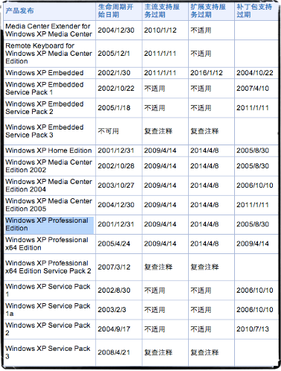
示例：Windows XP
的演化时间线

Slide 40
主要内容
维护
  软件维护的主要工作是“修改”
  软件维护代价高昂
  软件维护的过程
演化
软件维护与演化的技术

Slide 41
软件维护与演化的常见技术
遗留软件
逆向工程
再工程

Slide 42
遗留软件困难的原因
这些软件可能非常古老，并且规模很大；
已经被严重修改过了；
基于过时的技术；
没有可用的文档；
找不到任何一个最初的开发人员；
拥有大量有用的数据；
这些软件通常是业务的核心元素，替换它们需要一大笔花费。

Slide 43
遗留软件的方法
如果遗留软件已经没有使用价值，就直接丢弃该软件。
如果遗留软件还有使用价值，但是其维护的成本效益比低于新开发一个软件系统的成本效益比，那么冻结遗留软件，将其作为一个新的更大系统的组成部分进行使用。
如果遗留软件的成本效益比高于新开发一个软件系统的成本效益比，而且该遗留软件仍然具备较好的可维护性，那么就逆向工程遗留软件并继续维护一段时间；
如果遗留软件的成本效益比高于新开发一个软件系统的成本效益比，而且该遗留软件已经不具备可维护性，那么就修改系统使其获得新生（即再工程该系统），然后继续维护再造后的系统。

Slide 44
逆向工程
逆向工程技术是指：“分析目标系统，标识系统的部件及其交互关系，并且使用其它形式或者更高层的抽象创建系统表现的过程[Chikofsky1990]”。
逆向工程的基本原理是抽取软件系统的需求与设计而隐藏实现细节，然后在需求与设计的层次上描述软件系统，以建立对系统更加准确和清晰的理解。

Slide 45
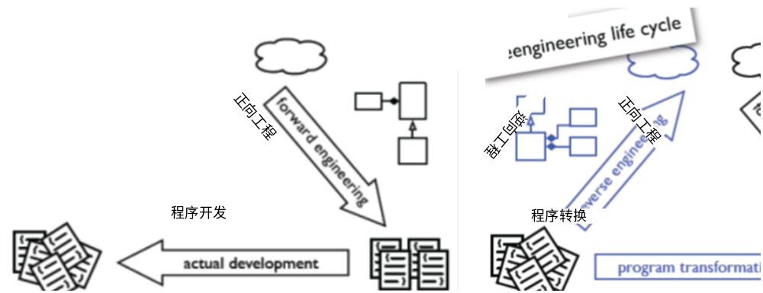
逆向工程

Slide 46
逆向工程
逆向工程技术在实践中得到了广泛的应用，并在下列方面取得了较大的成功：
  识别可复用资产；
  在过程程序中寻找对象；
  发现软件体系结构；
  推导概念数据结构（即数据的需求分析模型和设计模型）；
  检测重复冗余；
  将二进制程序转换为某种源代码；
  重写用户界面；
  将串行化程序并行化；
  转换、约减、移植和包装遗留软件代码。

Slide 47
再工程
再工程的目的是对遗留软件系统进行分析和重新开发，以便进一步利用新技术来改善系统或促进现存系统的再利用。[Chikofsky1990]将再工程定义为：检查和改造一个目标系统，用新的模式式及其实现复原该目标系统。

Slide 48
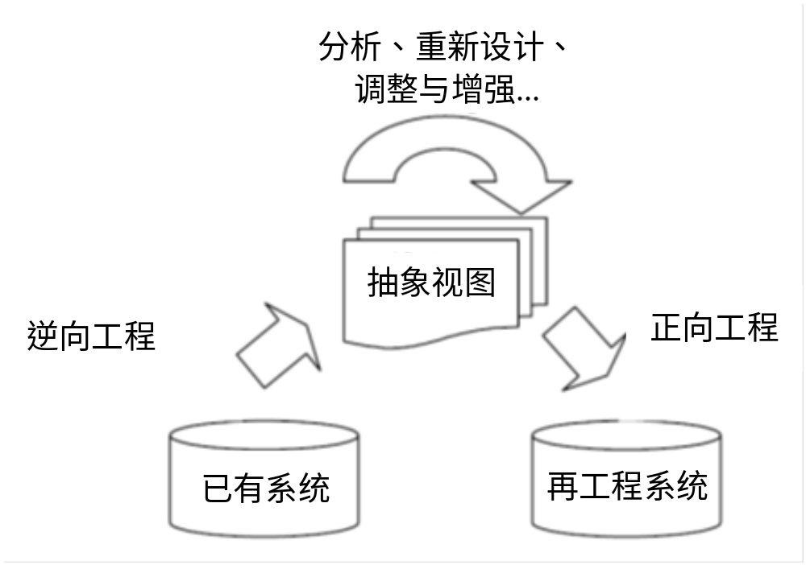
再工程与逆向工程的关系

Slide 49
再工程
[Arnold1993]认为再工程主要是下列两类活动：
  1改进人们对软件的理解；
  2改进软件自身，通常是提高其可维护性、可复用性和可演化性。
常见的具体活动有
  重新文档化；
  重组系统的结构；
  将系统转换为更新的编程语言；
  修改数据的结构组织。

Slide 50
总结
软件维护与一般工程领域的维护活动不同，软件维护主要是进行修改（尤其是需求变更），而不是进行零件保养、维修与替换
虽然软件开发是软件工程的主要关注点，但软件维护耗费了更多的成本，所以需要在软件开发阶段进行一些预备工作以降低软件维护阶段的成本
软件演化式的开发模糊了开发与维护的边界，既解决了软件开发周期太长的问题，又降低了“修改”所导致的软件质量下降的速度，延长了整个产品的有效生命周期
软件维护与开发中常用的专门技术有：遗留软件处理、逆向工程和再工程

